Slide 1
老司机学Go之
Gin套路速学篇
快
帅
酷
刻意训练自己的技术套路
讲师：沈逸

Slide 2
第二篇:数据库和ORM
简单连接池设置、信号处理、优雅的退出程序

Slide 3
文档
驱动：https://github.com/go-sql-driver/mysql
今天我们介绍和引入Gorm
github地址:
https://github.com/jinzhu/gorm
文档：
http://gorm.io/
安装
在项目目录下执行
#go get -u github.com/go-sql-driver/mysql
#go get -u github.com/jinzhu/gorm
1、接下来请自行安装和运行mysql服务（这里略）
2、课程中使用navicat作为客户端演示工具（请自行安装）

Slide 4
连接池
文档：
http://gorm.io/docs/generic_interface.html
db.DB().SetMaxIdleConns(10)
db.DB().SetMaxOpenConns(100)
db.DB().SetConnMaxLifetime(time.Hour)

Slide 5
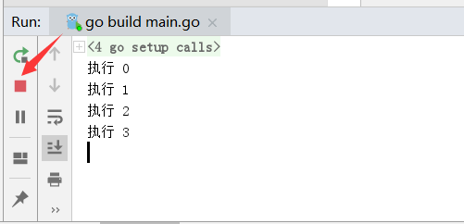
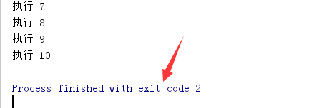
看段代码
这里要补充知识点
先写个 死循环程序：
count:=0
for {
fmt.Println("执行",count)
count++
time.Sleep(time.Second*1)
}
我们使用goland的停止按钮
你会发现有这个内容输出

Slide 6
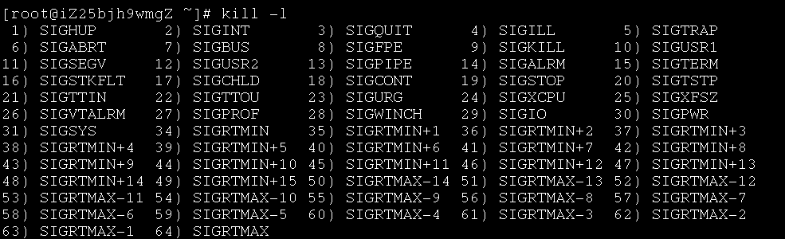
关于信号
譬如（我们按下某键或执行了kill）
发送
用户进程
（注册、注销等）
内核
发送信号

Slide 7
最常见的信号
当我们按ctrl+c时，会发出SIGINT (这货的值是2）
默认就是进程终止
其他类似
SIGTERM ：kill命令的默认信号 （信号值是15， 也就是通常的kill -15进程id）
SIGILL :kill -9 了解下
SIGQUIT ：建立CORE文件终止进程，并且生成core文件
大家可以在百度里寻找相关对应的 信号值

Slide 8
golang中的对应处理
golang帮我们封装好了Signal包,并利用Notify(c chan<- os.Signal, sig ...os.Signal)方法实现对 信号的监听
c := make(chan os.Signal)
//监听所有信号
signal.Notify(c)
//可以监听指定型号
//signal.Notify(c, os.Interrupt, os.Kill, syscall.SIGUSR1, syscall.SIGUSR2)
//阻塞直到有信号传入
fmt.Println("启动")
s := <-c
fmt.Println("退出信号", s)

Slide 9
拦截并且优雅退出
go func(){
ctx,cancel:=context.WithTimeout(context.Background(),time.Second*5)
defer cancel()
fmt.Println("5秒后结束进程")
select {
case <-ctx.Done():
c<-os.Interrupt
}
}()

Slide 10
结合gin
首先今天我们要完成的是
GET /topics/id 即可获取 指定ID的 值
最简单的做法是:
func GetTopicDetail(c *gin.Context) {
db, _ := gorm.Open("mysql", "root:123123@/gin?charset=utf8mb4&parseTime=True&loc=Local")
db.LogMode(true)
tid:=c.Param("topic_id")
topics:=Topics{}
db.Find(&topics,tid)
c.JSON(200,topics)
defer db.Close()
}

Slide 11
封装一下
var DB *gorm.DB
var err error
func init() {
DB, err = gorm.Open("mysql", "root:123123@/gin?charset=utf8mb4&parseTime=True&loc=Local")
if err!=nil{
fmt.Println(err)
return
}
DB.LogMode(true)
fmt.Println("db初始化了")
}

Slide 12
欢迎加入我们的QQ群
程序员在囧途教育QQ群
606976586

